Slide 1
边缘计算场景下 配置自适应的视频分析
报告人：陈宁
2020/9/30

Slide 2
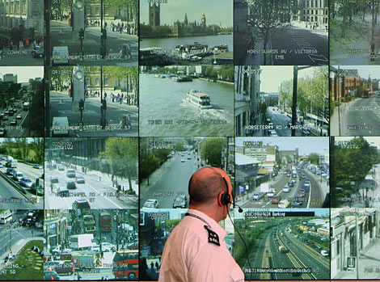
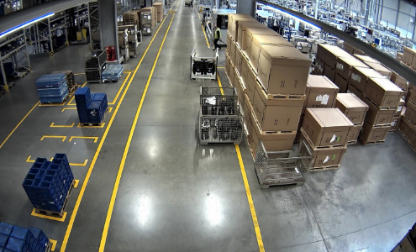
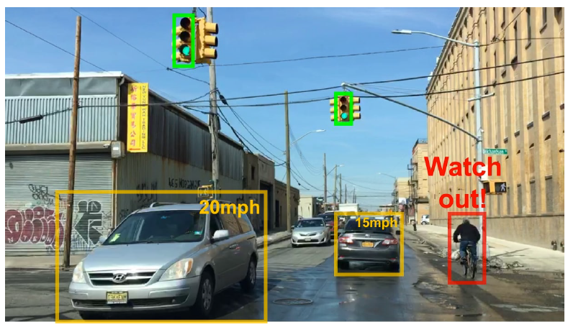
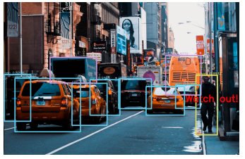
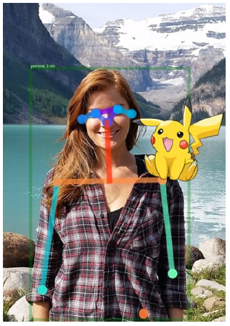
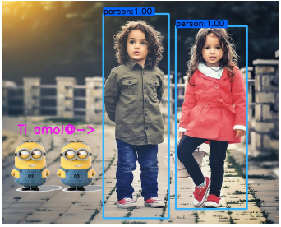
研究背景
视频分析应用的普及
车流量控制
道路监控
生产健康和安全
行车提醒
AR识别和渲染

Slide 3
相关工作
计算资源受限下的视频分析
性能和资源利用的tradeoff
Live Video Analytics at Scale with Approximation and Delay-Tolerance NSDI’17
Chameleon: Scalable Adaptation of Video Analytics SIGCOMM’18
引入网络因素再探视频分析
性能（准确度）和时延之间的tradeoff
AWStream: Adaptive Wide-Area Streaming Analytics SIGCOMM’18
Edge Assisted Real-time Object Detection for Mobile Augmented Reality MobiCom’19

Slide 4
相关工作
Chameleon SIGCOMM’18
两个趋势
高准确度，高代价；视频规模越来越大
High accuracy + low cost at scale?

Slide 5
相关工作1
Chameleon SIGCOMM’18
历史方案：视频内容和视频分析pipeline配置是对应的
视频分析pipeline是可配置的
Configurations:
Resolution
Frames rate
Object detector
(e.g., VideoStorm)
(e.g., NoScope)
480p
Resizing & Frame Selection
…
DNN Object Detection
(e.g., YOLO)
1280p

Slide 6
相关工作
Chameleon SIGCOMM’18
视频分析pipeline是可配置的

Slide 7
相关工作
Chameleon SIGCOMM’18
视频分析pipeline是可配置的

Slide 8
相关工作
Chameleon SIGCOMM’18
视频分析pipeline是可配置的
#视频内容变化⇒最优的pipeline配置也是变化的
定期的reprofiling
Configurations:
Resolution
Frames rate
Object detector
480p
…
Resizing & Frame Selection
DNN Object Detection
(e.g., YOLO)
1280p

Slide 9
相关工作
Chameleon SIGCOMM’18
视频分析pipeline是可配置的
#视频内容变化⇒最优的pipeline配置也是变化的
定期的reprofiling
Configurations:
Resolution
Frames rate
Object detector
Chameleon:
Configuration Controller
480p
…
Resizing & Frame Selection
DNN Object Detection
(e.g., YOLO)
1280p

Slide 10
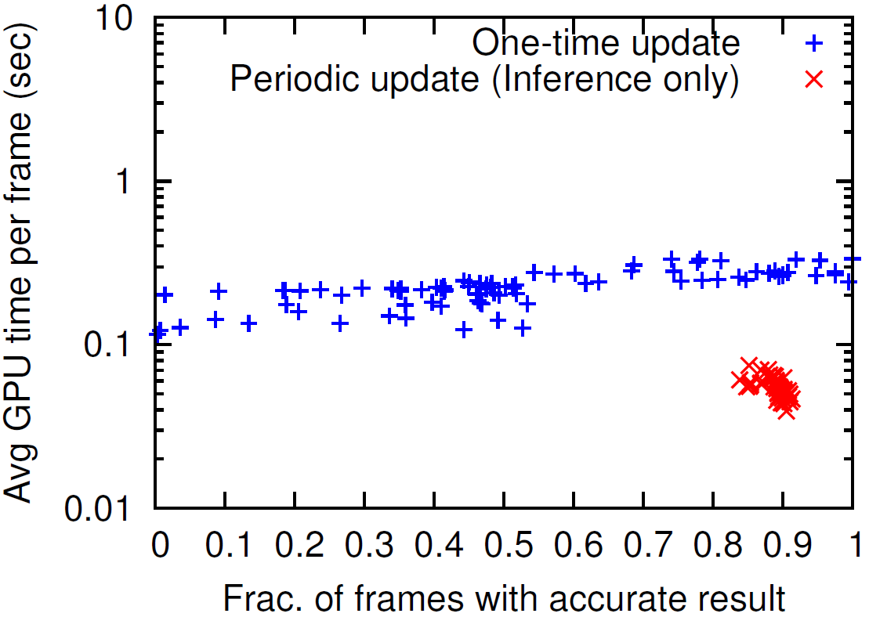
相关工作
Chameleon SIGCOMM’18
定期的reprofiling ⇒ high performance

Slide 11
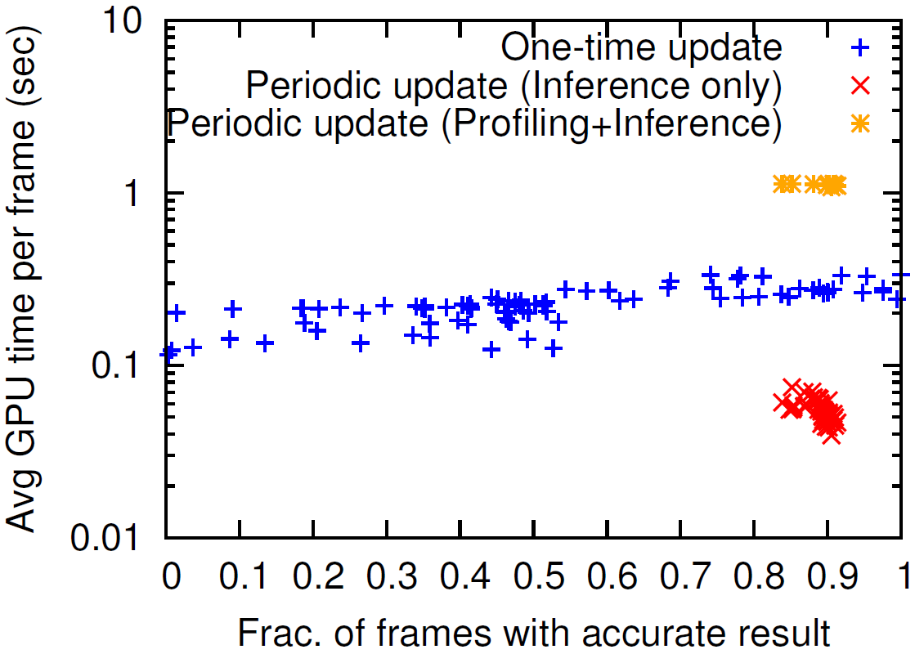
相关工作
Chameleon SIGCOMM’18
定期的reprofiling ⇒ high performance but high profiling cost

Slide 12
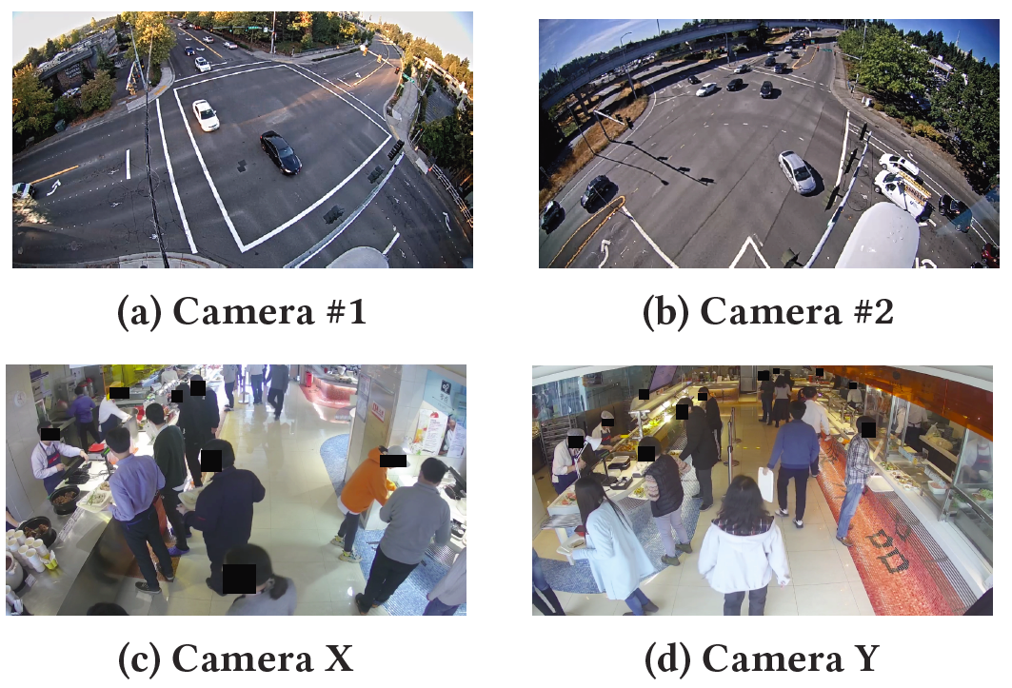
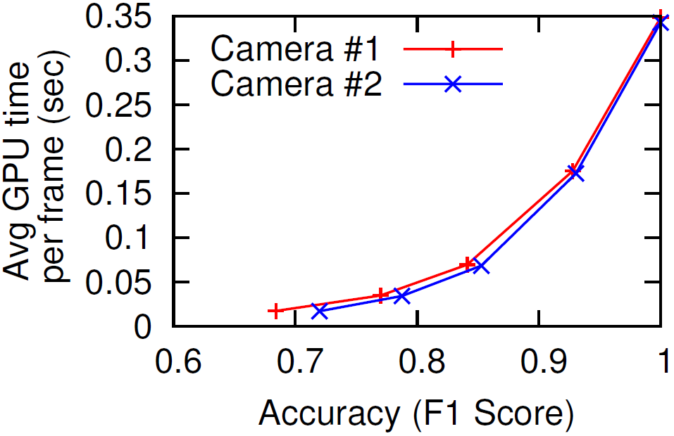
相关工作
Chameleon SIGCOMM’18
如何减少profiling代价
Temporal correlation (同一个视频内)
Cross-camera correlation

Slide 13
相关工作
Chameleon SIGCOMM’18
如何减少profiling代价
Temporal correlation (同一个视频内)
Cross-camera correlation
Independence of configurations
…
…
profiling window
leader
top-k configs
follower 1
follower 2
segments 1 - 4

Slide 14
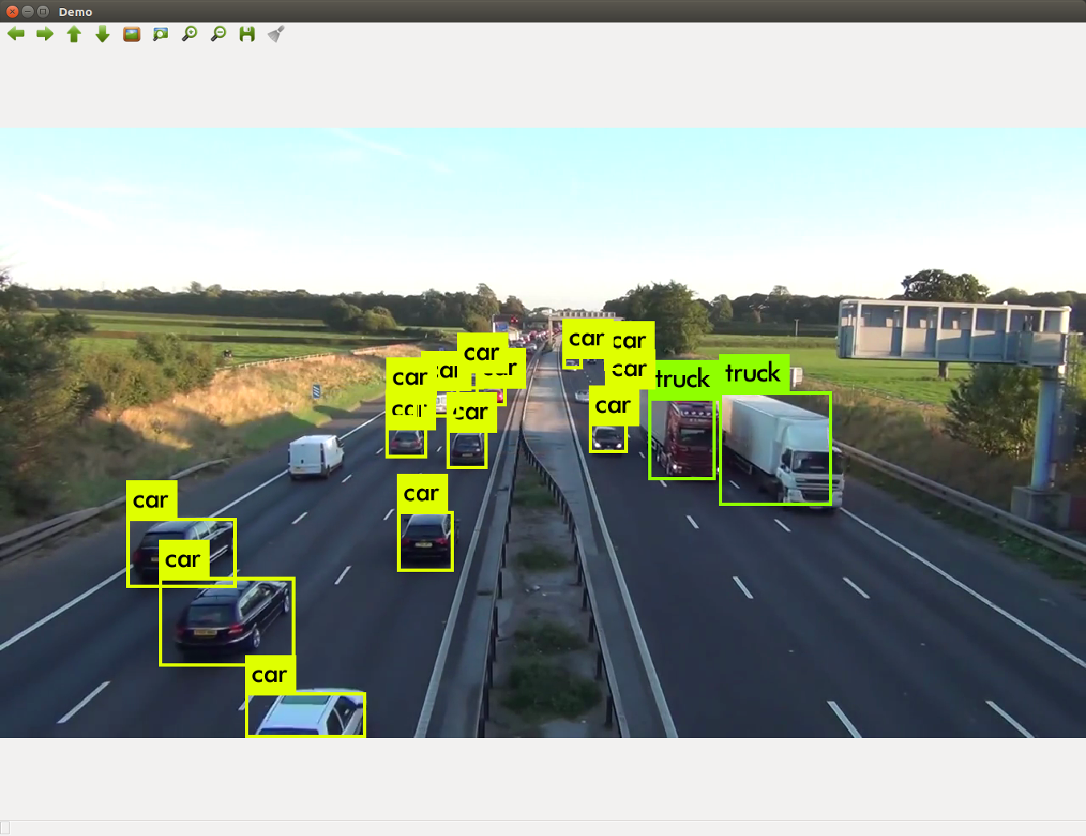
我的工作
移动设备端视频分析的局限性
### set TX2 to max performance mode
$ nvpmodel -m 0
$ ~/jetson_clocks.sh
### download the pre-trained weights and run YOLOv3
$ wget https://pjreddie.com/media/files/yolov3.weights
$ ./darknet detector demo cfg/coco.data cfg/yolov3.cfg yolov3.weights traffic.mp4
#板载摄像机：3~3.3 帧
#网络摄像机：1.5~2帧

Slide 15
我的工作
移动设备端视频分析的局限性
### set TX2 to max performance mode
$ nvpmodel -m 0
$ ~/jetson_clocks.sh
### download the pre-trained weights and run YOLOv3
$ wget https://pjreddie.com/media/files/yolov3.weights
$ ./darknet detector demo cfg/coco.data cfg/yolov3.cfg yolov3.weights traffic.mp4
 | 深度学习网络及层数说明 | 类别 | GPU | CPU
TX2 双核丹佛2处理器、Cortex-A57 8G内存 @2.035GHz GPU：256CUDA核 | YOLOv3 107层 | 图片检测时间 | 0.76 | 12.1
 |  | 摄像头实时检测帧率 | 3.4 | 0.1
 |  | 视频测试帧率 | 3.4 | 0.1
 | YOLOv3-Tiny:24层 | 图片检测时间 | 0.46 | 1.2
 |  | 摄像头实时检测帧率 | 14-16 | 0.9
 |  | 视频测试帧率 | 14-15.6 | 0.9

Slide 16
我的工作
检测任务卸载至边缘服务器

Slide 17
我的工作
检测任务卸载至边缘服务器
优化目标： 低时延 + 高准确度 + 低能耗
配置和网络带宽
配置

Slide 18
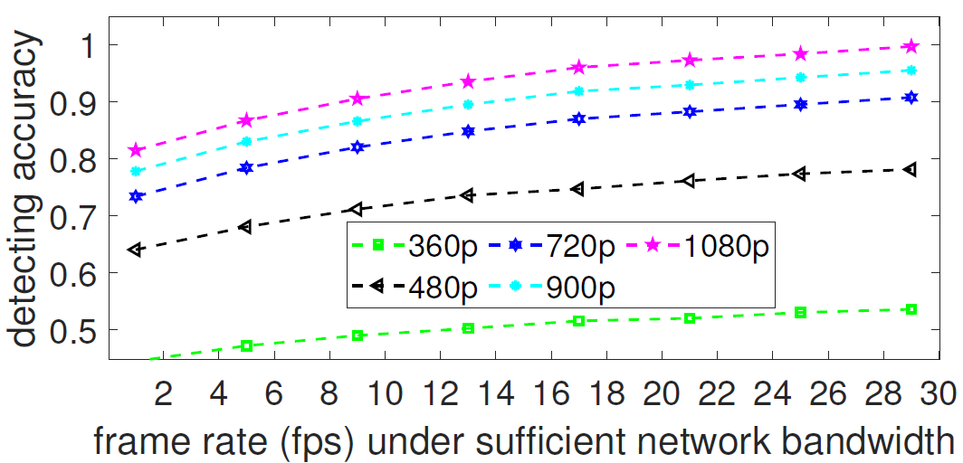
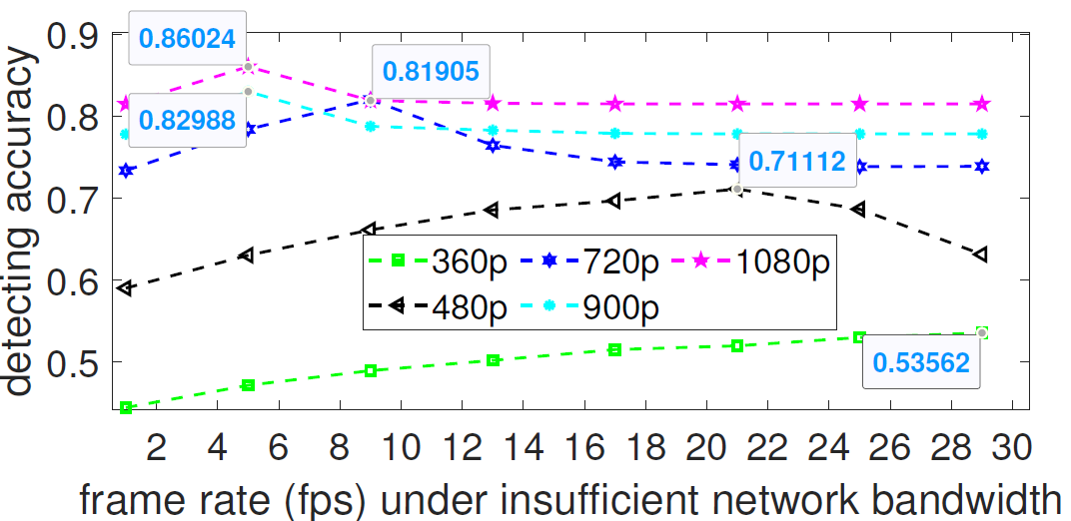
我的工作
目标： 低时延 + 高准确度 + 低能耗

Slide 19
我的工作
检测任务卸载至边缘服务器
优化目标： 低时延 + 高准确度 + 低能耗
主要问题：如何来做tradeoff ？

Slide 20
解决方案
基于强化学习来实现自适应配置
为什么（能）用强化学习？
自适应配置选择问题是动态决策问题
视频分析更倾向于获取长期收益
Metric之间存在tradeoff
环境的变化并非是毫无规律可循
怎么用？
指定训练算法（A3C）
动作空间
定义状态空间
奖赏函数

Slide 21
解决方案
动作=选择的配置
帧率+分辨率 $\left({fps}_{t},{res}_{t}^{in},{res}_{t}^{out}\right)$
#决定以哪些元素作为配置
#ROI编码

Slide 22
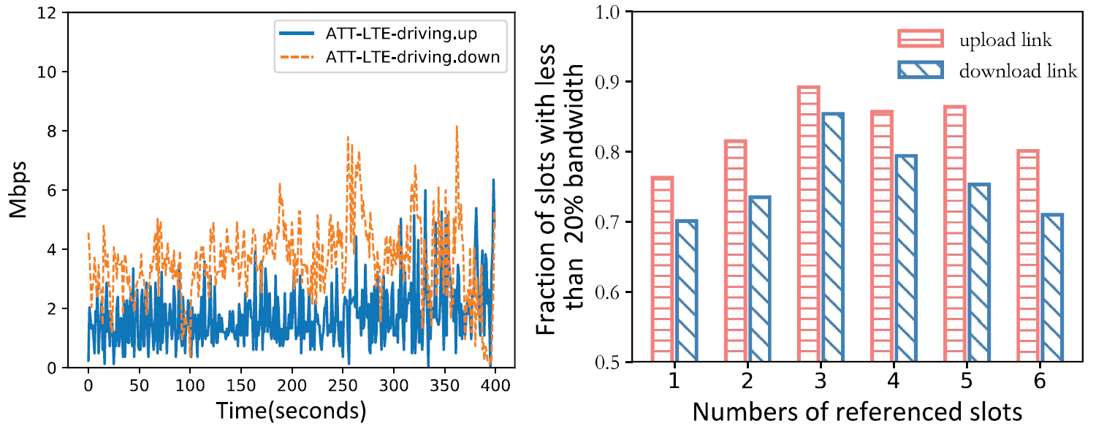
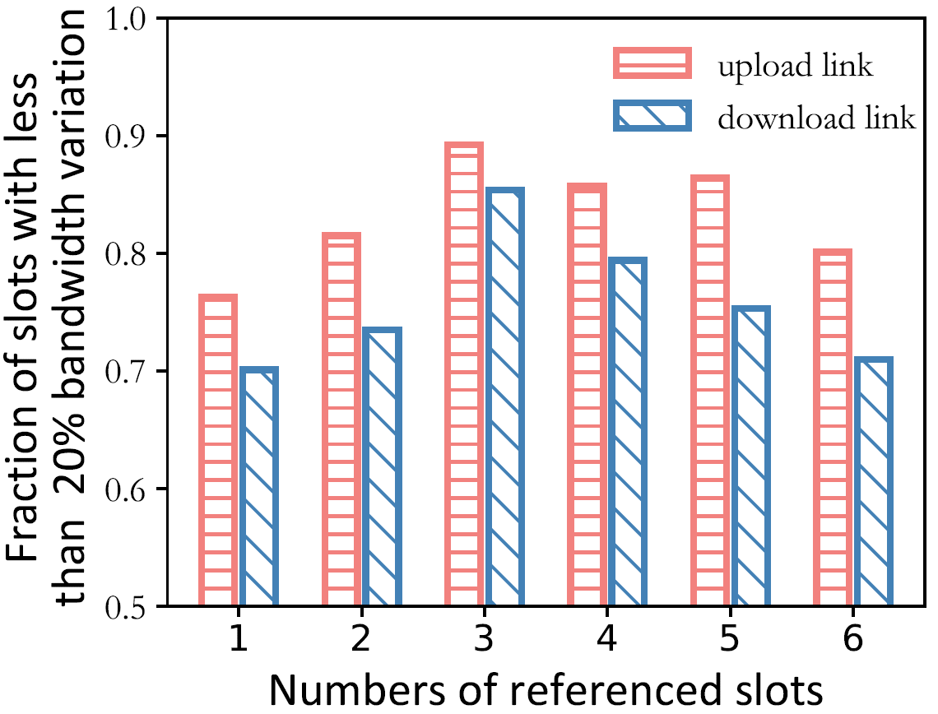
解决方案
动作=选择的配置
帧率+分辨率 $\left({fps}_{t},{res}_{t}^{in},{res}_{t}^{out}\right)$
状态=对已知环境的一个高度抽象
历史配置信息：$\left\{\left({fps}_{t},{res}_{t}^{in},{res}_{t}^{out}\right)\right\}$
预测的带宽信息 Mahimahi项目
#决定以哪些元素作为配置
#ROI编码
14.5% 和 14.9%

Slide 23
解决方案
动作=选择的配置
帧率+分辨率 $\left({fps}_{t},{res}_{t}^{in},{res}_{t}^{out}\right)$
状态=对已知环境的一个高度抽象
历史配置信息：$\left\{\left({fps}_{t},{res}_{t}^{in},{res}_{t}^{out}\right)\right\}$
预测的带宽信息：$B_{est}^{(t+1)}=\sum_{i=t−k+1}^{t}{ω_{i}B_{i}}$
#决定以哪些元素作为配置
#ROI编码

Slide 24
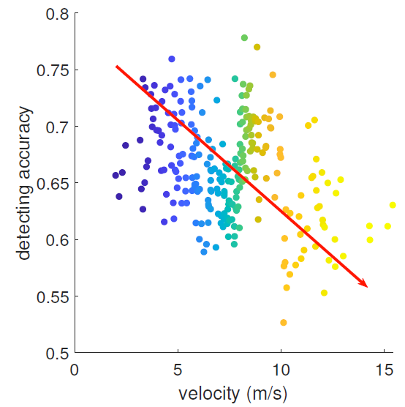
解决方案
动作=选择的配置
帧率+分辨率 $\left({fps}_{t},{res}_{t}^{in},{res}_{t}^{out}\right)$
状态=对已知环境的一个高度抽象
历史配置信息：$\left\{\left({fps}_{t},{res}_{t}^{in},{res}_{t}^{out}\right)\right\}$
预测的带宽信息：$B_{est}^{(t+1)}=\sum_{i=t−k+1}^{t}{ω_{i}B_{i}}$
捕捉的速度
#决定以哪些元素作为配置
#ROI编码

Slide 25
解决方案
动作=选择的配置
帧率+分辨率 $\left({fps}_{t},{res}_{t}^{in},{res}_{t}^{out}\right)$
状态=对已知环境的一个高度抽象
历史配置信息：$\left\{\left({fps}_{t},{res}_{t}^{in},{res}_{t}^{out}\right)\right\}$
预测的带宽信息：$B_{est}^{(t+1)}=\sum_{i=t−k+1}^{t}{ω_{i}B_{i}}$
捕捉的速度：$v_{t}=\frac{1}{\left|Z\right|}\sum_{i=1}^{\left|Z\right|}{\sum_{j=2}^{{fps}_{t}}{\left[\left|x_{i}^{j}−x_{i}^{j−1}\right|+\left|x_{i}^{j}−x_{i}^{j−1}\right|\right]}}$
#决定以哪些元素作为配置
#ROI编码

Slide 26
解决方案
奖赏函数
延迟$d_{t}$：传输时延+检测时延+结果反馈时间
检测准确度${fdr}_{t}$
能耗$e_{t}$
$d_{t}=\sum_{f=1}^{{fps}_{t}}{\frac{d_{stream}^{f}+d_{infer}^{f}+d_{back}^{f}}{{fps}_{t}}}$
$${ fdr}_{t}=\frac{\left|\left\{f_{i}|{IoU}_{i}≤0.75, 1≤i≤{fps}_{t}\right\}\right|}{{fps}_{t}}$$
$${ e}_{t}=\frac{E_{t}}{{Max}_{t}}$$

Slide 27
解决方案
奖赏函数
延迟$d_{t}$：传输时延+检测时延+结果反馈时间
检测准确度${fdr}_{t}$
能耗$e_{t}$
$d_{t}=\sum_{f=1}^{{fps}_{t}}{\frac{d_{stream}^{f}+d_{infer}^{f}+d_{back}^{f}}{{fps}_{t}}}$
$${ fdr}_{t}=\frac{\left|\left\{f_{i}|{IoU}_{i}≤0.75, 1≤i≤{fps}_{t}\right\}\right|}{{fps}_{t}}$$
$${ e}_{t}=\frac{E_{t}}{{Max}_{t}}$$
$${ r}_{t}=−α_{1}\left(d_{t}−\overline{d}\right)+α_{2}\left({fdr}_{t}−\overline{fdr}\right)−α_{3}\left(e_{t}−\overline{e}\right)$$

Slide 28
解决方案
A3C网络图

Slide 29
系统架构
主要部分
VCMaker：配置决策者
Video Encoder:传输以相关配置编码的视频
Edge Server:进行视频检测并回传结果
Motion Vector Extractor:计算出运动向量，即像素点的偏移
Results Buffer:供RoI编码区域参考+本地检测

Slide 30
实验设计
硬件搭建
Jetson TX2 ---Mobile AR Device
Edge Server with GeForce RTX 2080 Ti GPUs
Hikvision camera
样本采集
车载视频和行人视频，共计10小时，8小时用于训练，2小时用于测试效果
对比算法
Baseline
Baseline + MVOD
BBA

Slide 31
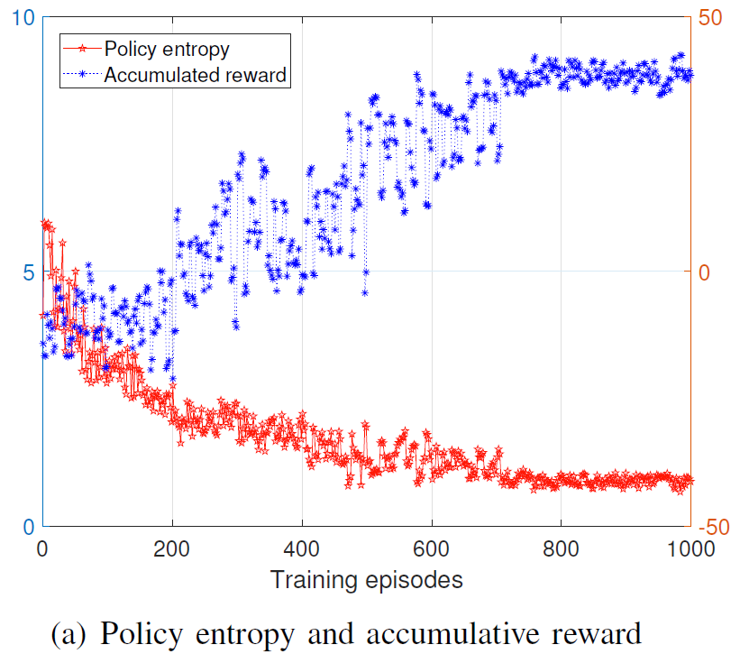
性能分析
训练效果

Slide 32
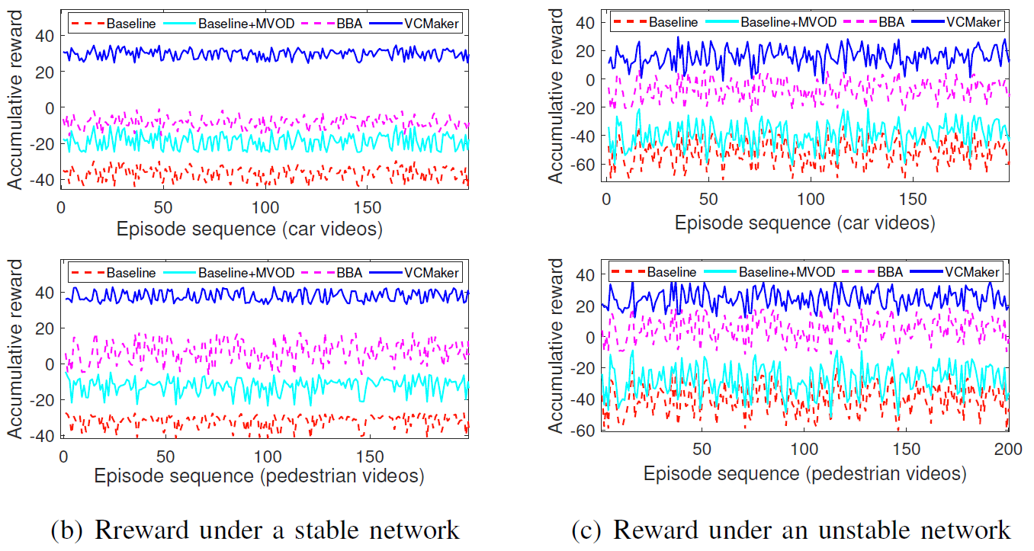
性能分析
对比效果

Slide 33
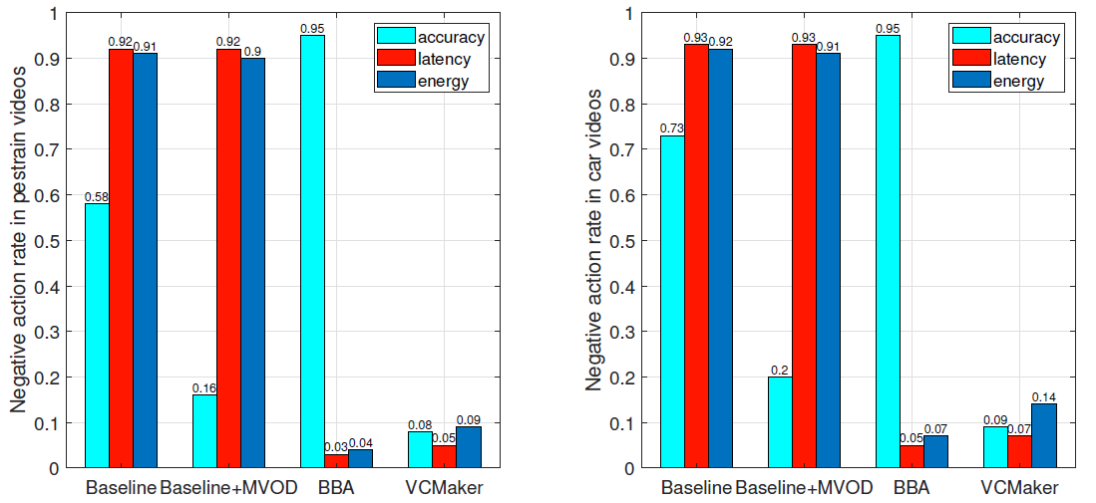
性能分析
各个metric比较
Negative action rate：对于这三个metric而言，不合理的决策比例
(b)NARs using car videos
under a stable network
2020/9/29

Slide 34
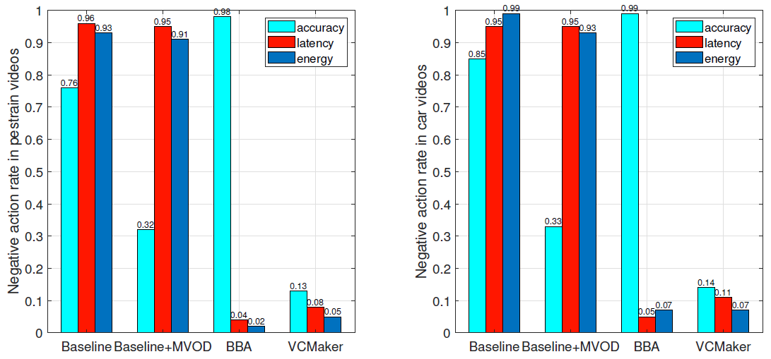
性能分析
各个metric比较
Negative action rate：对于这三个metric而言，不合理的决策比例
(b)NARs using car videos
under a stable network
2020/9/29

Slide 35
小结
边缘计算解决了视频分析计算瓶颈，却也面临配置选择问题；
影响视频分析性能的不仅仅是带宽，还有视频本身；
强化学习在动态决策问题上有其优势之处；
未来：
扩大训练集的范围，不局限于车辆和行人视频；
尝试用其他前沿的强化学习技术；
设计更为高效准确的带宽估计方法；
在配置方面，考虑检测模型也作为一个决策变量。
谢谢大家！
2020/9/29

